Slide 1
class？

Slide 2
题目：
设计并实现用电设备类（PoweredDevice）,扫描仪类（Scanner）,打印机类（Printer），一体机类（Copier）。
创建若干个设备，并将每个设备的指针保存于一个数组中，数组元素的类型为 PoweredDevice * 。
每创建一个设备，把它“隶属”的所有设备信息打印输出
在创建设备结束后（即输入e之后），显示所有创建过的设备
打印机是 用电设备
扫描仪也是 用电设备
一体机既是打印机，又是扫描仪，还是用电设备

Slide 3
做什么?
记录每种类型已经实例化对象的数目
按要求打印输出
记录对象生成的顺序

Slide 4
自顶向下->Top Down的想法：
打印机是用电设备
扫描仪也是用电设备
一体机既是打印机，又是扫描仪，还是用电设备
自然地想到C++中 “类的继承”

Slide 5
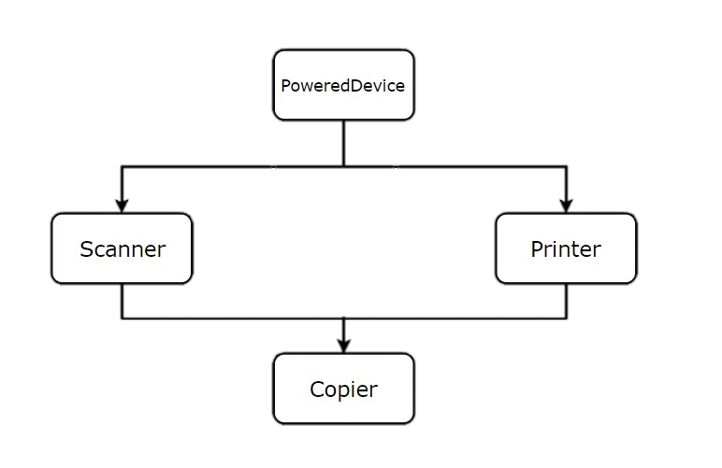
隶属关系->类的继承
设计4个类：
PoweredDevice
Printer
Scanner
Copier

Slide 6
记录数目
类专属的静态变量：static int number
静态变量一直存在，需要在类外初始化。
int PoweredDevice::number = 0;
int Printer::number = 0;
int Scanner::number = 0;
int Copier::number = 0;

Slide 7
打印输出
子类的对象生成时，会先调用父类的构造函数，再调用子类的构造函数。
修改构造函数即可

Slide 8
按对象生成顺序输出
创建若干个设备，并将每个设备的指针保存于一个数组中，数组元素的类型为 PoweredDevice *
多态：父类的指针可以指向子类的对象，在调用虚函数时，指向的对象是谁，就调用谁的函数。
给每个类加一个virtual void show(); 从而输出类型名称。

Slide 9
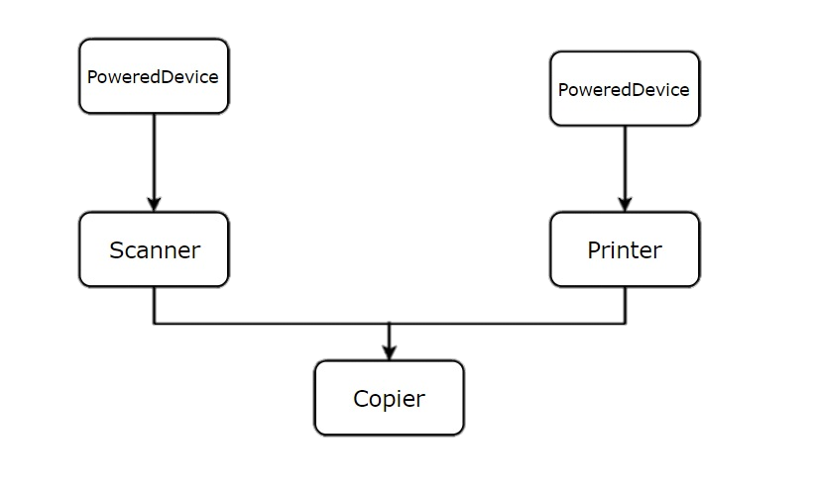
两个”PoweredDevice”？
虚继承
class Printer : public virtual PoweredDevice

Slide 10
流程
读取指令
生成对象（同时输出相应语句，计数+1）
输出所有生成过的对象

Slide 11
代码-PoweredDevice
class PoweredDevice {
public:
static int number;
PoweredDevice() {
cout << "A new PoweredDevice is constructed." << endl;
PoweredDevice::number++;
cout << "There are " << PoweredDevice::number
<< " PoweredDevices in total." << endl;
}
virtual void show() { cout << "PoweredDevice" << endl; }
};

Slide 12
代码-Scanner
class Scanner : public virtual PoweredDevice {
public:
static int number;
Scanner() {
cout << "A new Scanner is constructed." << endl;
Scanner::number++;
cout << "There are " << Scanner::number << " Scanner in total." << endl;
}
virtual void show() { cout << "Scanner" << endl; }
};

Slide 13
代码- Printer
class Printer : public virtual PoweredDevice {
public:
static int number;
Printer() {
cout << "A new Printer is constructed." << endl;
Printer::number++;
cout << "There are " << Printer::number << " Printer in total." << endl;
}
virtual void show() { cout << "Printer" << endl; }
};

Slide 14
代码-Copier
class Copier : public Scanner, public Printer {
public:
static int number;
Copier() {
cout << "A new Copier is constructed." << endl;
Copier::number++;
cout << "There are " << Copier::number << " Copiers in total." << endl;
}
virtual void show() { cout << "Copier" << endl; }
};
记得初始化四个number

Slide 15
代码 main()
int main() {
PoweredDevice* p[1000]; //题目中的指针数组
char s[10]; //指令
int len = 0; //已经实例化对象的数目
while (1) {
cin >> s;
if (s[0] == 's') {
p[len++] = new Scanner();
} else if (s[0] == 'c') {
p[len++] = new Copier();
} else if (s[0] == 'p') {
p[len++] = new Printer();
} else if (s[0] == 'e') {
cout << "The devices are:" << endl;
for (int i = 0; i < len; i++) {
p[i]->show();
}
break;
}
}
return 0;
}

Slide 16
Q&A

Slide 17
Thanks

